Slide 1
История возникновения. Балет
2017-2018

Slide 2
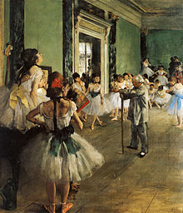
Термин «балет»
имеет два значения:
1. Вид театрально-музыкального искусства, в котором художественный образ создается с помощью хореографии, танцевально-пластического языка.
2. Балетный спектакль.
Картина «Урок танцев»
Эдгард Дега, 1874г

Slide 3
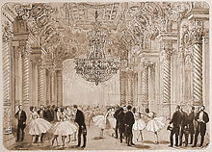
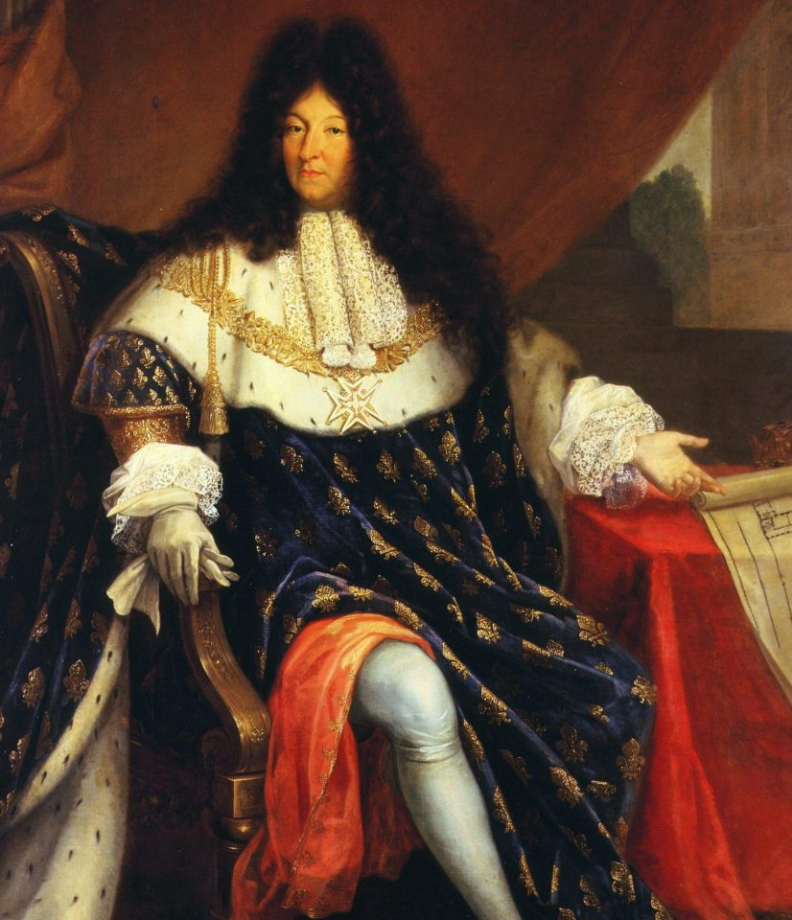
Возникновение жанра
Балет возник как придворно-аристократическое искусство гораздо позже танца в 15–16 вв. обозначал не спектакль, а танцевальный эпизод.
Началом балетной эпохи во Франции следует считать 15 октября 1581г., когда при французском дворе состоялось представление зрелища, которое принято считать первым балетом — «Комедийный балет королевы» (или «Цирцея»), поставленное итальянским скрипачом,
«главным интендантом музыки»
Бальтазарини де Бельджозо.

Slide 4
балет 16 века:
С начала 16 в. известны конные балеты, в которых всадники гарцевали на лошадях под музыку, пение и декламацию («Турнир ветров», 1608г.; «Битва красоты», 1616г. Флоренция).
Во времена Людовика XIV спектакли придворного балета достигли наивысшего великолепия, включали в себя сценические эффекты, придававшие зрелищу характер феерии. Людовик XIV в 1653 он выступил в роли Солнца в «Балете ночи», с тех пор его называли «Король-солнце».
В конце 16 века возник фигурный, изобразительный танец, организованный по типу составления геометрических фигур (балло-фигурато). Пример: «Балет турчанок», исполненный в 1615 при дворе герцогов Медичи во Флоренции.

Slide 5
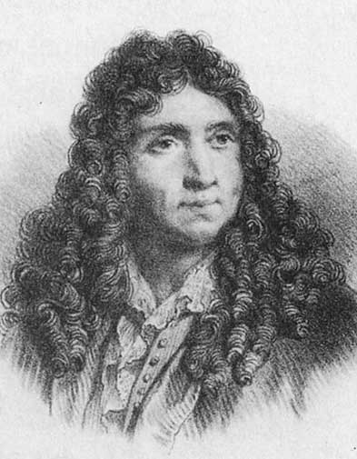
Первый балетмейстер - Пьер Бошан
Он записал каноны благородной манеры танца, в основу которой положил принцип выворотности ног (en dehors).
Все движения танцовщика он разделил на группы:
приседания (плие),
прыжки (заноски, антраша, кабриоли, жете, способность зависать в прыжке – элевация),
вращения (пируэты, фуэте),
положения корпуса (аттитюды, арабески).
Выполнение этих движений осуществлялось на основе пяти позиций ног и трех позиций рук (port de bras). Все па классического танца являются производными от этих позиций ног и рук.

Slide 6
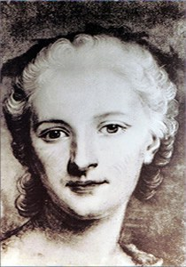
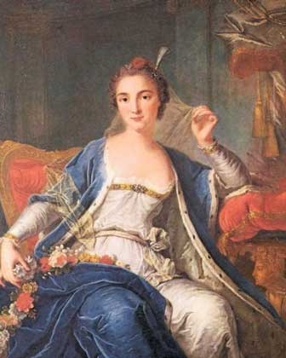
«опера-балет» как жанр в 17 веке
Первоначально – танцорами были мужчины.
Композиторы Ж.Б. Люлли, А. Кампра, Ж.Ф. Рамо.
Луи Дюпре – основоположник мужского сценического танца
Упрощена одежда и обувь для танцевания женщинам, благодаря балеринам
Мари Камарго
и Мари Сале

Slide 7
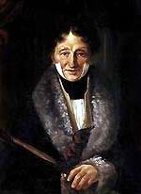
Жанр балета в России
В России первый балетный спектакль состоялся 8 февраля 1673 года при дворе царя Алексея Михайловича в подмосковном селе Преображенское.
Национальное своеобразие
русского балета формировалось
в начале XIX века, благодаря
деятельности французского
балетмейстера Шарля-Луи Дидло

Slide 8
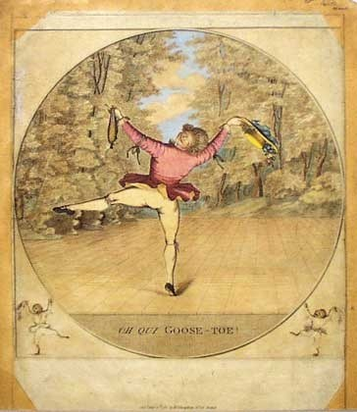
Балет в 18 веке
Легкая одежда 18 века помогла развиваться технике движений.
Содержание балетных номеров было слабо связано с сюжетом оперы и носило характер антре(входа) и выхода в менуэте (гавоте и др. танцах) в процессе оперы.

Slide 9
Реформатор жанра – Жан Жорж Новерр
Он ввел понятие pas d′action (действенный балет).
Утверждал, что балет – самостоятельный спектакль из нескольких актов.
Придавал большое значение пантомиме.
Развивал формы сольного и ансамблевого танца.
Дифференциация балета на жанры высокие и низкие – комические и трагедийные.
Наиболее известны балеты Новерра на мифологические сюжеты: «Адмет и Альцеста», «Ринальдо и Армида», «Психея и Амур», «Смерть Геркулеса» – все на музыку Ж.Ж.Родольфа; «Медея и Язон», 1780, «Китайский балет», 1778, «Ифигения в Авлиде» – все на музыку Э.Миллера, 1793.
Наследие составляет 80 балетов, 24 балета в операх, 11 дивертисментов.
При нем завершилось формирование балета как самостоятельного жанра театрального искусства.
1760г

Slide 10
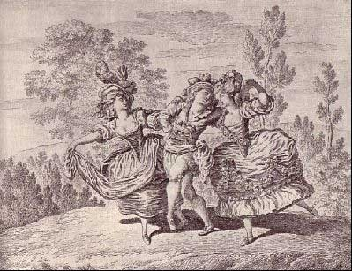
Жанр «балетная комедия» Создатель: Жан Доберваль
Он был танцовщиком Парижской оперы, музыкальных театров Штутгардта, Бордо и Лондона.
НОВОЕ: вывел на балетную сцену представителей третьего сословия в знаменитом пасторальном балете «Тщетная предосторожность», 1789 (первое название «Балет о соломе, или От худа до добра всего лишь один шаг»).
В этом спектакле: классический танец
+ пантомима
+ элементы народного и бытового танца.

Slide 11
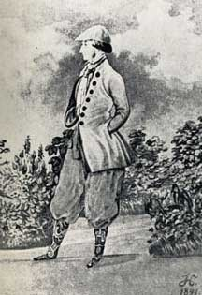
Жанр «балет-мелодрама» в 19 веке
Главный балетмейстер Парижской оперы Жан Омер (1774–1833) поставил балет «Манон Леско» (1830) на музыку Ж.Ф.Галеви.
В творчестве
Сальваторе Вигано (1769–1821),
Пьера Гарделя (1758–1840),
Шарля-Луи Дидло
заметны первые признаки романтизма:
интерес к героическим личностям и экзотическим сюжетам.

Slide 12
Балет в эпоху романтизма
Теоретиком и педагогом стал Карло Блазис (1795–1878), в 1837–1850 руководивший Королевской академией танца при Ла Скала и написавший три книги по теории классического танца, в том числе учебник «Кодекс Терпсихоры» (1828).
В 1790-х под влиянием моды, навеянной подражанием античности, появилась бескаблучная туфелька. В те же годы изобрели пуанты(от франц. pointe – острие, балетная обувь с жестким носком), с помощью которых танец приобрел характер полетности.
Французская манера танца отличалась легкостью и воздушностью, итальянская по-прежнему развивала виртуозность танца: прыжки, вращения.

Slide 13
Критика нового образа жизни приняла у романтиков форму разлада мечты и действительности. Героинями балетов стали сильфиды и лесные духи виллисы, персонажи кельтского и германского фольклора.
Облик танцовщицы в белом тюнике, воплощавший неземное существо с веночком на голове и крылышками за спиной, придумали французские художники-костюмеры И.Леконт, Э.Лами, П.Лормье.
Поднялась роль кордебалетного танца, в единое целое слились танец и пантомима, сольный, кордебалетный и ансамблевый танец.
Романтический балет в большей степени опирался на литературный первоисточник: «Эсмеральда», 1844, по В.Гюго, «Корсар», 1856 по Дж.Г.Байрону, «Катарина, дочь разбойника», Ц.Пуни, 1846.
Повысилась роль музыки, которая стала авторской взамен сборной. Она служила фоном и ритмом для танца.
Вершиной балета стала «Жизель» (1841),
по либретто Т.Готье на музыку А.Адана.
А. Адан начал процесс симфонизации балета,
обогащения ее арсеналом выразительных
средств, присущих симфонической музыке.

Slide 14
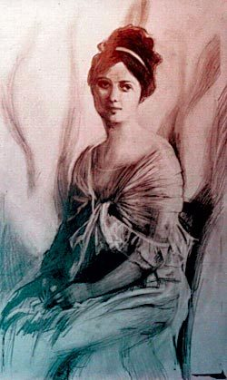
Балет накануне 20 века
На рубеже 19–20 вв. в хореографию проникли течения импрессионизма и свободного танца .
Модерн зародился на рубеже 19–20 вв. в США и Германии. Модерн-хореография состоит из свободного танца, ритмопластики, интуитивной трактовкой музыки. Модерн активно разрабатывает перегибы корпуса, подвижность плеч и бедер, экспрессию рук.
Идеологами модерна стали
французский теоретик Ф.Дельсарт (1811–1871),
американская танцовщица Айседора Дункан
с ее обновленной античностью
Э.Ж.Далькроз (1865–1914) с системой эуритмики, ритмопластического танца.

Slide 15
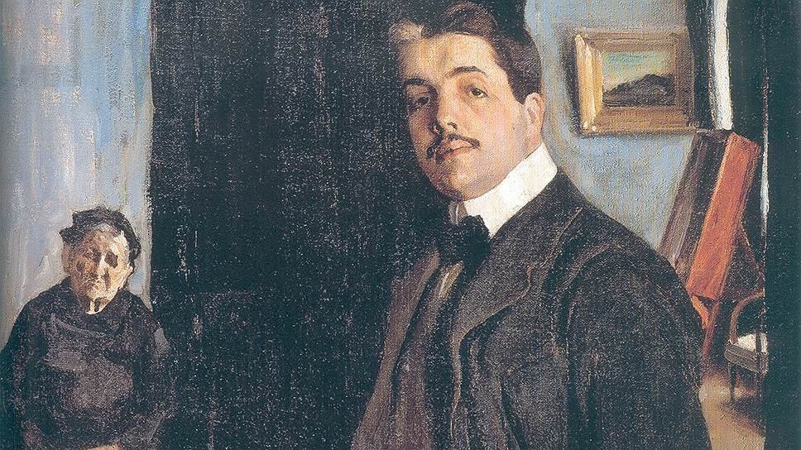
Балет из россии известен в мире
Поворотом к новой балетной эстетике стала деятельность С.П.Дягилева.
«Русские сезоны» (1909–1911) и труппа «Русский балет» (1911–1929) оказали огромное влияние на развитие мирового балета.

Slide 16
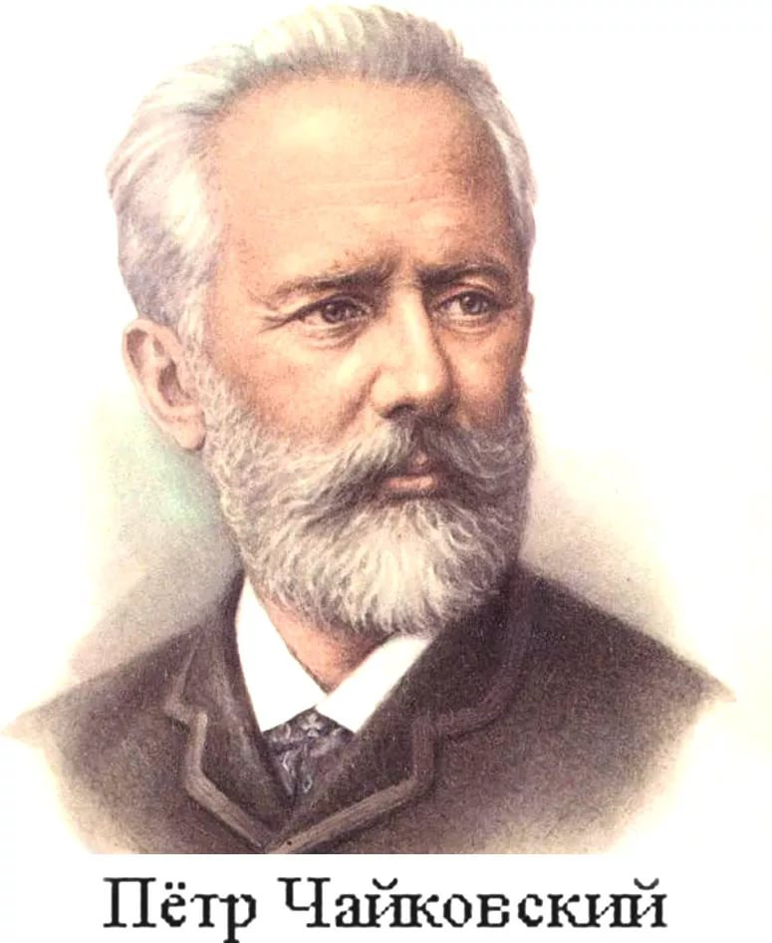
Русский реформатор жанра – Петр Ильич Чайковский
Он внёс в жанр балета непрерывное симфоническое развитие, глубокое образное содержание, драматическую выразительность.
Музыка балетов «Лебединое озеро», «Спящая красавица», «Щелкунчик» раскрывает внутреннее течение сюжета, воплощает характеры героев в их взаимодействии, развитии, борьбе.

Slide 17
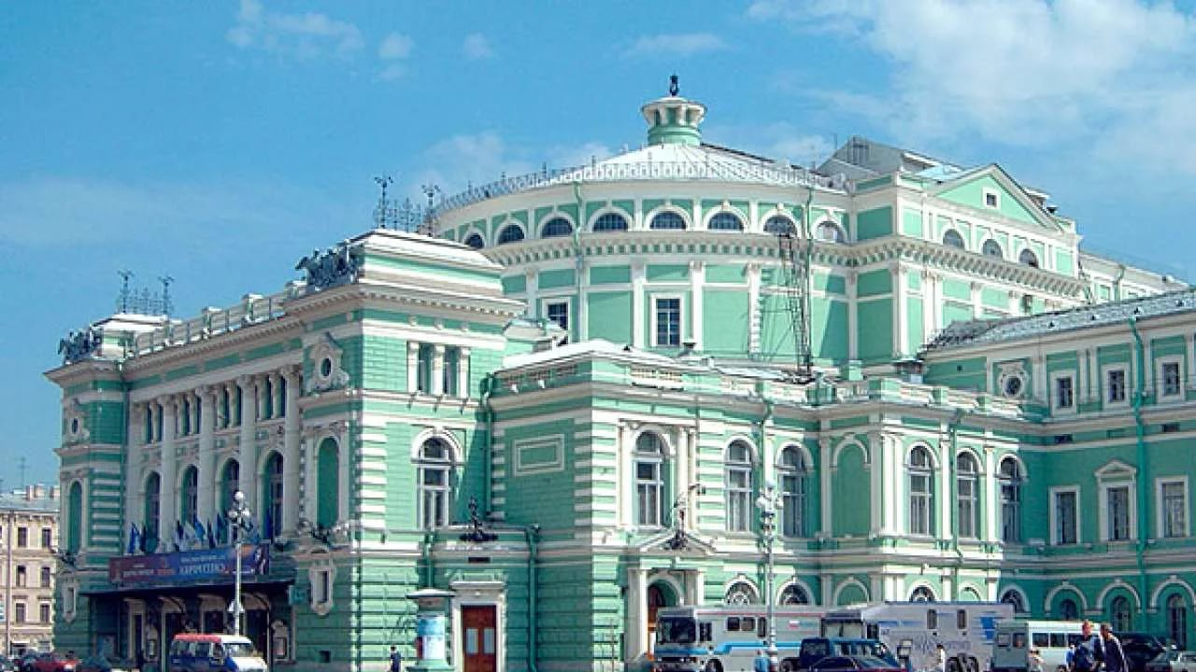
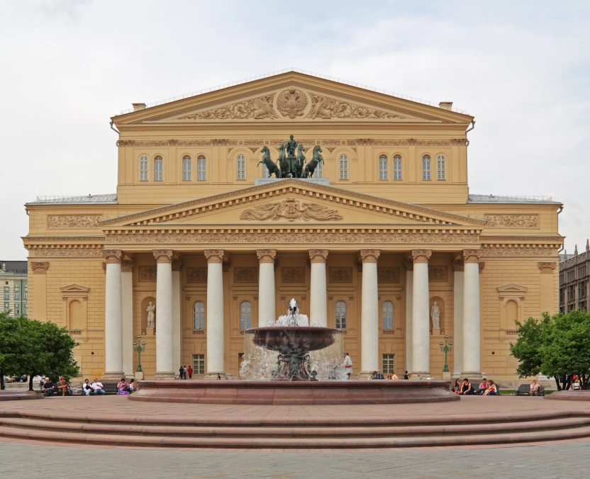
Ведущие театры России
Узнай те, о каких театрах идет речь?
В каких городах они расположены?
Имена каких танцовщиков связаны с этими театрами?

